Slide 1
Uso recursivo de LLMs para a execução de tarefas complexas
Gabriel Jota e Henrique Oliveira

Slide 2

Contextualização
A demanda por respostas mais precisas e complexas em processamento de linguagem natural (PLN) continua a crescer, impulsionada pela necessidade de sistemas mais sofisticados de interação entre usuário e máquina

Slide 3
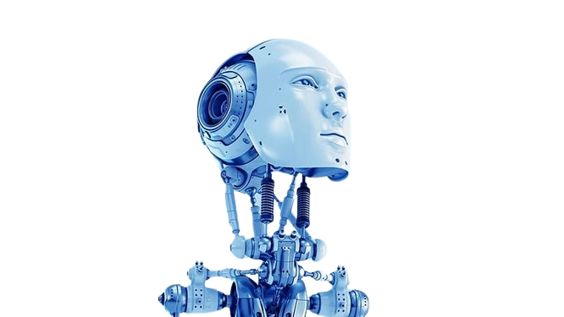

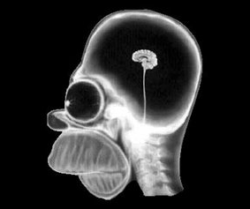


Questão-Problema
As IA's generativas apresentam problemas, como alucinações, imprecisões nas informações passadas, incapacidade de gerar conteúdo dinamicamente, contexto reduzido e, com isso, incapacidade de resolver problemas grandes

Slide 4
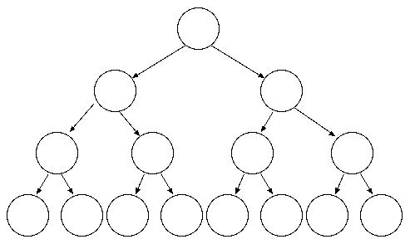
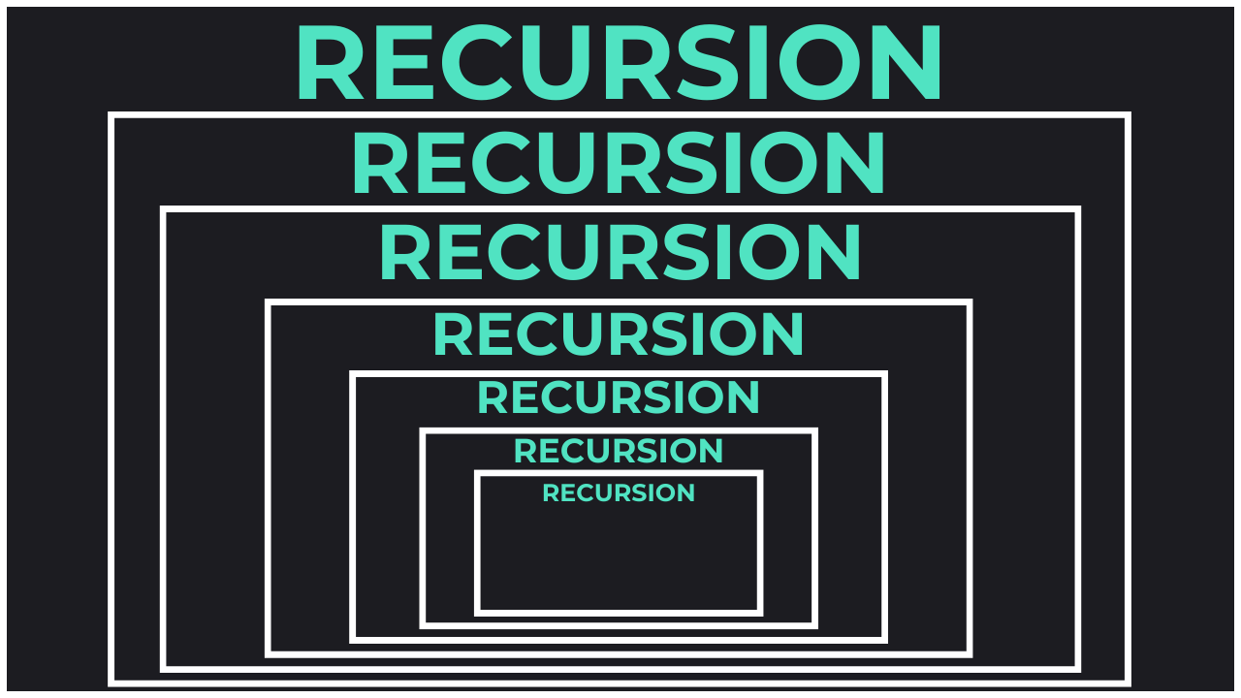

Solução
Uma possível solução para o problema é a utilização de IAs generativas de forma recursiva, de forma que a IA gere prompts para si mesma. Isso faria com que apenas um prompt de um usuário possa ser transformado em múltiplas prompts para a IA

Slide 5

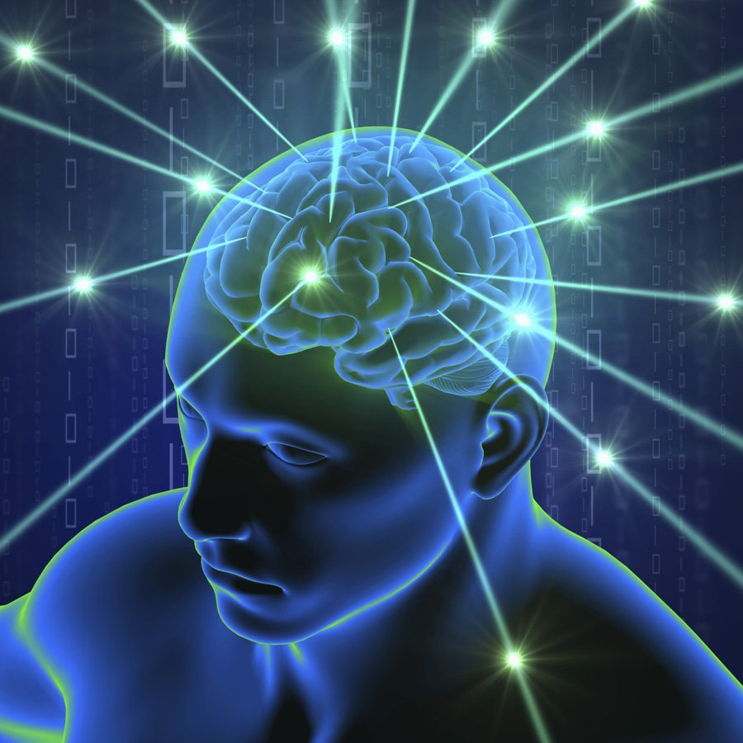
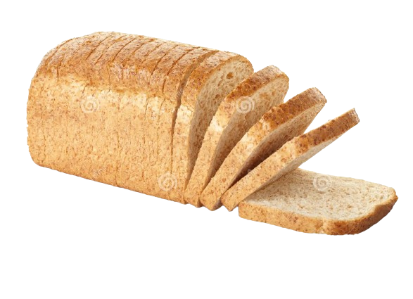
Justificativa
Isso possibilitaria à IA reagir dinamicamente a informações e também a possibilidade de dividir problemas em diversas partes menores, reduzindo a quantidade de erros e mitigando, assim, o problema do contexto reduzido e da incapacidade de resolver problemas grandes

